Slide 1
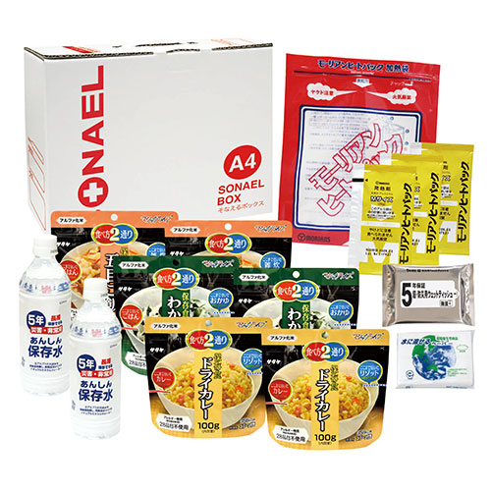
【提案書】
そなえるボックス14点セット
特徴
14点入りの収納時にも邪魔になりにくいボックス型の防災セット。ウェットティッシュや水に流せるペーパーの他、保存水やマギジックライスなど、いざという時に役立ちます。
商品写
納期
納期スペース
仕様
包装：化粧箱入
注意事項：※セット商品の色・柄は写真と異なる場合があります
備考：ウェットティッシュ・水に流せるペーパー・5年保存水500ml×2・マジックライス(わかめ・五目・ドライカレー)×各2・加熱袋・発熱剤×3
お見積
お見積りスペース

